Slide 1
ANALIZA I INTERPRETACJA WYNIKÓW EGZAMINU KLAS ÓSMYCH ZSP nr 6
język polski - 16 czerwca 2020

Slide 2
Opis arkusza
Arkusz standardowy zawierał 22 zadania: 14 zadań zamkniętych i 8 zadań otwartych.
Wśród zadań zamkniętych pojawiły się: wyboru wielokrotnego, prawda-fałsz i na dobieranie.
Zadania otwarte wymagały od ucznia znajomości wybranych lektur obowiązkowych, wyrażenia opinii na podany w zadaniu temat, interpretacji tekstu kultury oraz napisania ogłoszenia.
W drugiej części arkusza uczeń wybierał jeden z dwóch tematów: wypowiedź o charakterze argumentacyjnym – przemówienie albo wypowiedź o charakterze twórczym – opowiadanie.

Slide 3
Wynik szkoły w kontekście terytorialnym
Średni wynik szkoły | Średni wynik w gminie | Średni wynik w powiecie | Średni wynik w województwie
66,44% | 64,00% | 64,00% | 56,90%

Slide 4
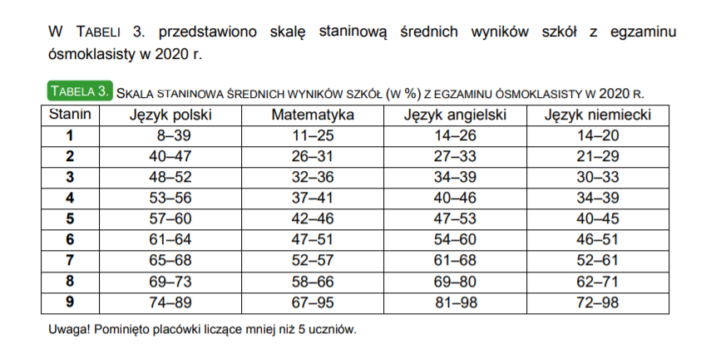
Skala staninowa odpowiada na pytanie, jaką pozycję zajmuje wynik osiągnięty przez szkołę na tle wyników osiągniętych przez całą badaną populację.
Wynik szkoły 66,44% mieści się w przedziale 7. staninu – wysokiego.

Slide 5
Informacje o wynikach poszczególnych klas
Do egzaminu przystąpiło 36 uczniów z dwóch klas.
Wyniki procentowe:
klasa 8a – 63% (na egzaminie próbnym w lutym: 62%)
klasa 8b – 69% (na egzaminie próbnym w lutym: 68%)
Najwyższy i najniższy wynik w klasie:
klasa 8a – 48/50p. ( Manuela Urbaniak)
i 16/50p. (Sebastian Hoffa)
klasa 8b – 46/50p.(Amelia Jaraczewska)
i 24/50p. (Daniel Doleżych)

Slide 6
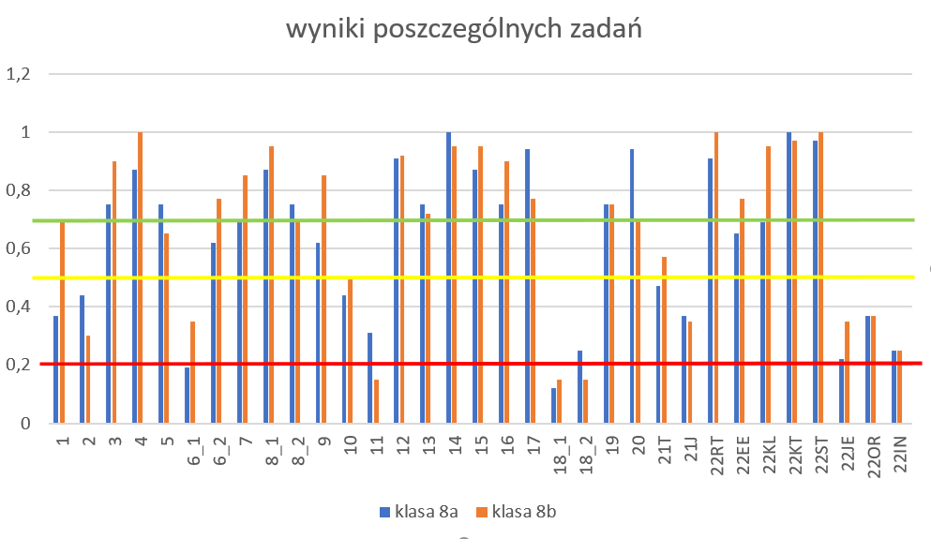
Ocena poziomu trudności zadań egzaminacyjnych

Slide 7
Zadania łatwe i bardzo łatwe:
Umiejętności:
wyszukiwanie w tekście potrzebnych informacji [...]. (zad.3,14,15)
wykorzystanie znajomości zasad tworzenia tezy i hipotezy oraz argumentów [...] (zad.8_2)
przeprowadzanie wnioskowania jako elementu wywodu argumentacyjnego (zad.12,17)
zgadzanie się z cudzymi poglądami lub polemizowanie z nimi (zad.17)
poprawne pisanie pod względem ortograficznym (zad. zamknięte - 19)
poprawne używanie znaków interpunkcyjnych: [...] przecinka [...]. (zad. zamknięte - 20)
wykonywanie przekształceń na teście cudzym, w tym [...] streszczanie (zad.13)
Znajomość lektur obowiązkowych: Henryk Sienkiewicz Quo vadis, (zad.3,4, 8_1) Henryk Sienkiewicz Latarnik. (zad.12)

Slide 8
Zadania łatwe i bardzo łatwe w wypracowaniu
Realizacja tematu wypracowania.
Kompozycja tekstu.
Styl wypowiedzi.

Slide 9
Zadania trudne i bardzo trudne
Umiejętności:
wyszukiwania w tekście potrzebnych informacji [...]. (zad.2),
wykorzystywania znajomości zasad tworzenia tezy i hipotezy oraz argumentów [...] (zad.6_1),
wskazywania funkcji formantów w nadawaniu znaczenia wyrazom pochodnym [...]. (zad. 11),
rozpoznawania podstawowych funkcji składniowych wyrazów użytych w wypowiedziach ([...] orzeczenie, [...] przydawka [...]); (zad.18_1),
rozpoznawania w tekście formy przypadków [...] – rozumienia ich funkcji w wypowiedzi. (zad.18_2),
stosowania poprawnych form gramatycznych wyrazów odmiennych; 5) pisania poprawnego pod względem ortograficznym [...]; 6) poprawnego używania znaków interpunkcyjnych (zad.21J).
Znajomość lektury obowiązkowej: Henryk Sienkiewicz Quo vadis. (zad. 6_1)

Slide 10
Zadania trudne i bardzo trudne w wypracowaniu
Poprawność językowa.
Poprawność ortograficzna.
Poprawność interpunkcyjna.

Slide 11
Zaskakujące obserwacje
Te same umiejętności w jednych zadaniach okazywały się łatwe, a w innych trudne. Wszystko zależało od typu zadania.
(np. w ortografii – zad. zamknięte polegające na podaniu zasady ort. – łatwe, ale stosowanie zasad w praktyce pisarskiej – trudne.)
Tak sama lektura i łatwa, i trudna…
Umiejętność wyszukiwania informacji raz banalna innym razem skomplikowana itd.

Slide 12
Wnioski do pracy
Należy wymagać rzetelnej wiedzy precyzyjnie zaprezentowanej przez ucznia, (znajomość lektur, pojęć; posługiwanie się terminami).
Stosować różne formy zadań testowych w codziennej pracy i na sprawdzianach (również zadania otwarte oceniane kryterialnie).
Trzeba różnicować poziom trudności zadań (zadania badające nie tylko umiejętności prostego wyszukiwania informacji, ale i czytania kontekstowego, łączenia informacji i wyciągania wniosków, rozwiązywania problemów, zastosowania wiedzy w sytuacjach typowych i nietypowych).
Dbać o poprawność językową, ortograficzną i interpunkcyjną zapisu we wszystkich zeszytach przedmiotowych i na wszystkich pracach.

